Slide 1

Integrált Automatika Program (IAP)
PLC Alapismeretek – 30. hét Kiberbiztonság az ipari automatizálásban – Zero Trust és IEC 62443

Slide 2
A világ nagy kérdése és a technika története
Fő kérdés
Evolúció
Hogyan védhetők meg a PLC-k, HMI-k és SCADA rendszerek a kibertámadásokkal szemben a mai nyitott, összekapcsolt ipari környezetben?
A zárt PLC-hálózatoktól eljutottunk a felhőkapcsolattal rendelkező intelligens üzemekig, ahol a kiberbiztonság már nem extra funkció, hanem alapkövetelmény.
Fő fejlesztők
•
Elszigetelt rendszerek: Fizikai védelemre hagyatkozás.
•
Modern kor: IP-alapú kommunikáció, külső elérések, fejlett kártevők (pl. Stuxnet).
IEC, ISA, Siemens, Schneider Electric, Rockwell Automation, Cisco és Fortinet szabványosítási és technológiai úttörői.

Slide 3



Az ipari kiberbiztonság idővonala
1970
1990
2010
2013
Napjaink
Zárt PLC-rendszerek (légtér-szigetelés)
Ethernet megjelenése az iparban
Célzott ipari kiber-támadások
IEC 62443 szabvány elterjedése
Zero Trust architektúra bevezetése

Slide 4


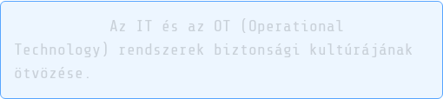
Elméleti alapok: A CIA Triász az iparban
Célok és Alapelvek
Tanulási célok
Az ipari rendszerek biztonságának három alappillére:
Az ipari kiberbiztonság, a Zero Trust szemlélet és az IEC 62443 szabvány alapelveinek teljes körű megismerése és mérnöki szintű alkalmazása.
•
Bizalmasság (Confidentiality): Az adatokhoz csak az arra jogosultak férhetnek hozzá.
•
Sértetlenség (Integrity): A vezérlési parancsok és adatok megmásíthatatlansága.
Fókuszban:
•
Rendelkezésre állás (Availability): A gyártás folyamatos, leállásmentes biztosítása (kritikus az OT-ben!).

Slide 5

Zero Trust szemlélet: „Soha ne bízz, mindig ellenőrizz!”
A hagyományos kerületvédelmi (perimeter-based) biztonság ma már nem elegendő. A Zero Trust modell alapelve, hogy semmit sem tekintünk megbízhatónak alapértelmezés szerint – még a belső hálózaton belül sem.
Architekturális elemek
•
Mikro-szegmentálás: Hálózatok szétválasztása zónákra, közvetlen átjárások tiltása.
Fő elemek:
•
Naplózás és monitorozás: Minden esemény valós idejű elemzése, anomália-detekció.
•
Hitelesítés és szigorú MFA
•
Jogosultságkezelés (Least Privilege)
Minden felhasználót és eszközt minden hozzáféréskor hitelesíteni és vizsgálni kell.
•
Folyamatos munkamenet-ellenőrzés

Slide 6


IEC 62443 szabványcsalád részletesen
Fő területek
Hét alapvető követelmény (FR)
Az ipari automatizálási és vezérlőrendszerek (IACS) kiberbiztonságának nemzetközi szabványa.
1.
Azonosítás és hitelesítés (UA)
2.
Jogosultságkezelés (UC)
•
Általános alapelvek és fogalmak
3.
Rendszerintegritás (SI)
•
Biztonsági folyamatok (Policy & Management)
4.
Adatbizalmasság (DC)
•
Rendszerszintű követelmények (System)
5.
Adatforgalom korlátozása (RDF)
•
Ezközszintű követelmények (Component)
6.
Eseménykezelés (TRE)
7.
Rendelkezésre állás (RA)

Slide 7
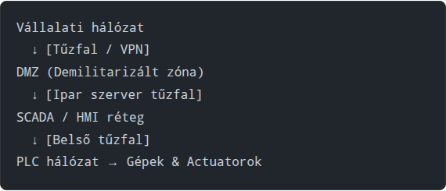
Zónák és kommunikációs csatornák (Zones & Conduits)
Ajánlott hálózati felépítés
Szegmentálás előnyei
A zónákra osztás (Zoning) és csatornák korlátozása (Conduits) gátat szab a támadások oldalirányú terjedésének (lateral movement).
•
Ha egy vállalati gép fertőződik, a PLC-k védve maradnak.
•
A kritikus folyamatok elkülönülnek az irodai hálózattól.

Slide 8



Biztonság a gyakorlatban: Esettanulmány
Hogyan működik a háttérben?
Ipari esettanulmány
Biztonságos távelérés folyamata:
Forgatókönyv: Egy külsős karbantartó csak VPN-en keresztül, többfaktoros hitelesítéssel (MFA) és időbélyeggel ellátott jogosultsággal érheti el a kritikus PLC-t.
•
Minden módosítás automatikus naplózásra kerül a SIEM rendszerben.
Minden hozzáférést hitelesíteni és naplózni kell!
•
A munkamenet végeztével a hozzáférés azonnal megszűnik.

Slide 9
Laborfeladat és Tervezési Példa
Laborfeladat
Tervezési példa – Zónák
Tervezzen biztonságos hálózati architektúrát egy gyártósor számára, amely tartalmazza:
Osszon fel egy üzemet alábbi zónákra:
•
Zóna 1: Vállalati irodák (Enterprise)
•
PLC és HMI eszközök elszigetelését
•
Zóna 2: Felügyelet és Historian (SCADA)
•
SCADA felügyeleti réteget
•
Zóna 3: Vezérlési sziget (PLC, I/O busz)
•
Központi tűzfalat és DMZ-t
Jelölje a közöttük lévő szűrőket (Firewall / Conduits).

Slide 10


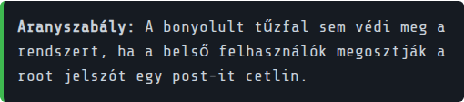
Műhelytitok és Tipikus Hibák
⚠️ Tipikus hibák
🔧 Műhelytitok
•
Gyári alapértelmezett jelszavak használata a PLC-n és HMI-n.
A legtöbb ipari biztonsági incidens nem "High-Tech" hackertámadás, hanem egyszerű konfigurációs, jogosultsági vagy emberi hibára vezethető vissza.
•
Minden kezelő "rendszergazda" jogosultsággal bír.
•
Hiányzó firmware frissítések (ismeretlen sebezhetőségek).
•
A PLC közvetlen, védelem nélküli internetkapcsolata.

Slide 11
IAA Mesterfeladat és Mérnöki Szemlélet
IAA Mesterfeladat
Gondolkodjunk mérnökként!
Tervezzen IEC 62443 elvei szerint felépített biztonságos PLC-hálózatot egy vegyipari reaktor vezérléséhez, és részletesen mutassa be, hogyan érvényesül benne a Zero Trust szemlélet!
„A biztonság nem egy egyszeri termék, hanem egy folyamatos mérnöki tevékenység.”
„A digitalizáció csak akkor érték, ha a rendszereinket ugyanolyan tudatosan védjük is.”

Slide 12
Önellenőrző kérdések és Szakkifejezések
❓ Önellenőrző kérdések
📖 Főbb szakkifejezések
1.
Mit jelent a Zero Trust modell?
IEC 62443: Ipari kiberbiztonsági szabványsorozat
2.
Mi az IEC 62443 szabvány célja?
Zero Trust: Soha ne bízz, mindig ellenőrizz
3.
Mi a DMZ szerepe az ipari hálózatban?
DMZ: Demilitarizált zóna
4.
Miért fontos a hálózati szegmentálás?
VPN: Virtual Private Network
5.
Mi az MFA és miért kritikus?
MFA: Multi-Factor Authentication

Slide 13
🔜 Következő hét (31. hét)
Az ipari kommunikáció jövője – 5G, Edge Computing és mesterséges intelligencia
Integrált Automatika Akadémia (IAA) © 2026

